Slide 1


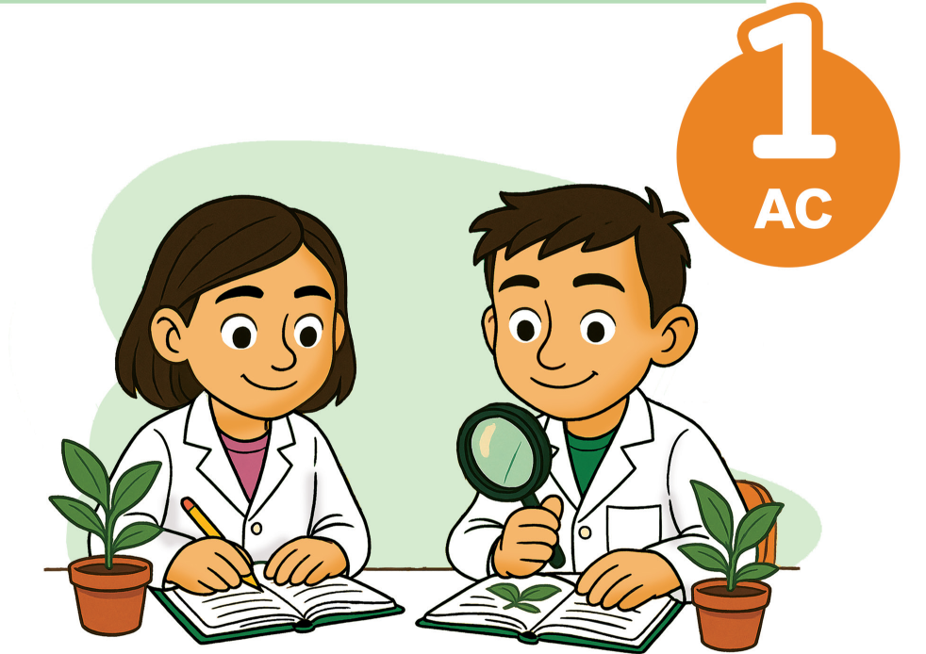
Science de la vie et de la terre
Période 2
Niveau
La cellule, unité structurale et fonctionnelle du vivant
Chapitre 3
Réaliser un dessin d’observation microscopique des cellules animales et végétales
Tâche 8

Slide 2









Banque des icones utilisées dans les slides
Slide réservé à l’enseignant
Consignes et explications données aux élèves (à dire à haute voix)
L’élève prête l’attention à l’enseignant
L’élève lève la main avant de répondre
L’élève utilise l’ardoise pour répondre
L’élève recopie la correction sur le livret
Pratique guidée en binôme
Pratique autonome

Slide 3

Repérage dans le chapitre
Chapitre 3: La cellule, unité structurale et fonctionnelle du vivant
Séquence 1: Diversité des cellules
Séquence 2: Unité des cellules
Tâche 7
Identifier les constituants cellulaires et leurs fonctions.
Tâche 8
Réaliser un dessin d’observation des cellules animales et végétales.

Slide 4

Structure de la séance
1
Ouverture de la séance (O)
05 min
2
Modelage (M)
10 min
3
Pratique collective (PGC)
10 min
4
Pratique en binôme (PGB)
10 min
5
Pratique autonome (PA)
10 min
6
Clôture (C)
5 min

Slide 5


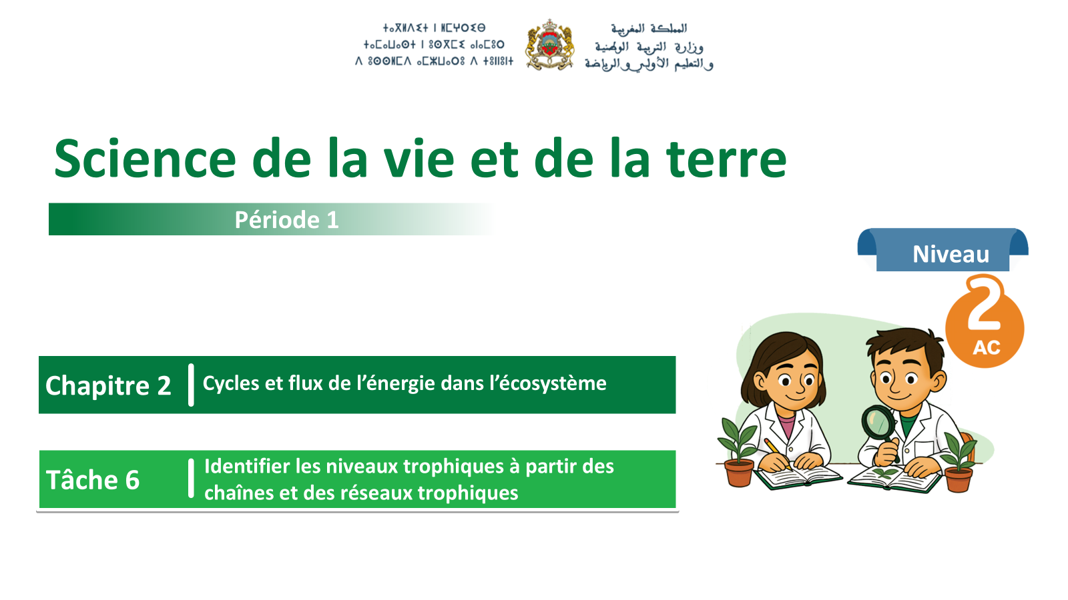


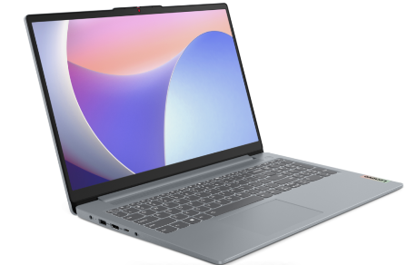



Matériel nécessaire
Supports de l’enseignant
Supports de l’élève

Slide 6


O
Ouverture de la séance
5 min

Slide 7




Contrat de classe
Qui peut me rappeler la signification de ces icones?
Demander à 3 élèves au hasard

Slide 8
Contrat de classe
Demander à 3 élèves au hasard
Je participe activement. Je lève la main pour participer
Je prête attention quand l’enseignant parle
Je prête attention quand d’autres camarades répondent à l’enseignant
Si quelque chose n’est pas clair, je pose des questions
Je fais mes devoirs en classe et à la maison avec sérieux

Slide 9
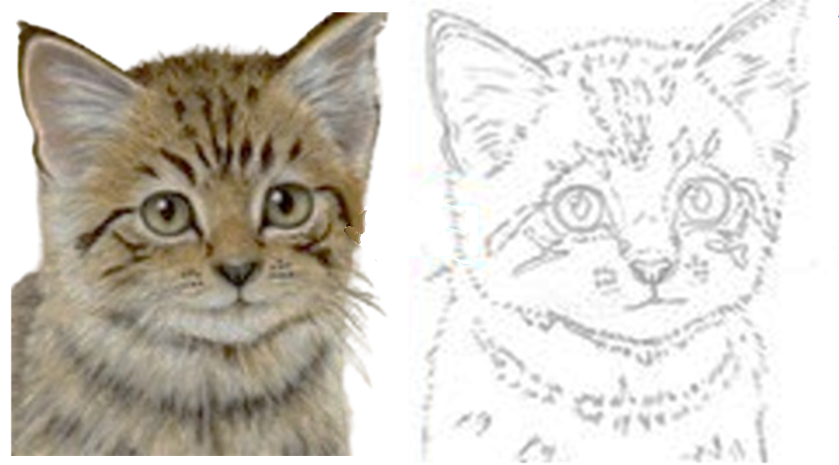
Avant de commencer répondez aux questions suivantes. Levez la main pour répondre.
Désigner des élèves au hasard, y compris parmi ceux qui n’ont pas levé la main. Varier.
O
1. Parmi les deux figures suivantes A et B, identifier le dessin du chat.
Figure A
Figure B

Slide 10
Parfait ..
O
Le dessin du chat est :
Figure A
Figure B

Slide 11
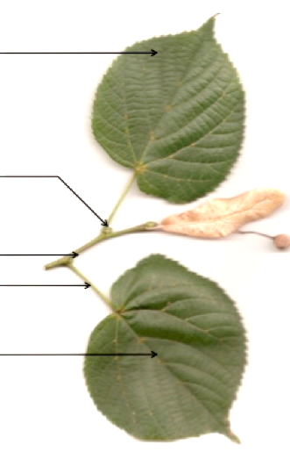
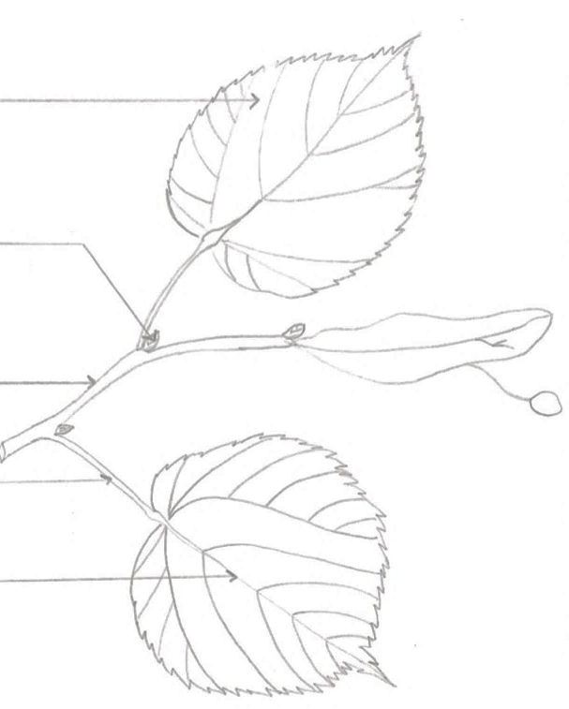
Prenons un autre exemple:
O
2. Identifiez l’illustration représentant le réel et celle représentant le dessin.
A. ……………………….
B. …………………………

Slide 12
Parfait!
O
A. Le réel
B. Le dessin

Slide 13

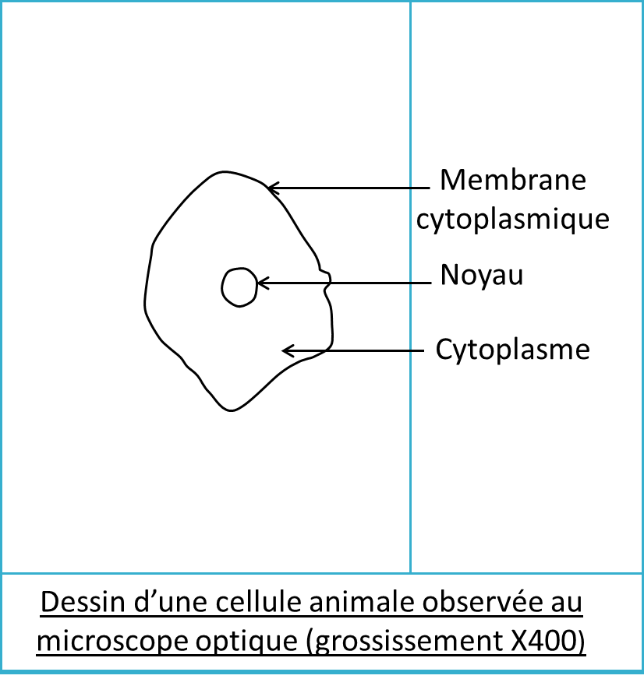
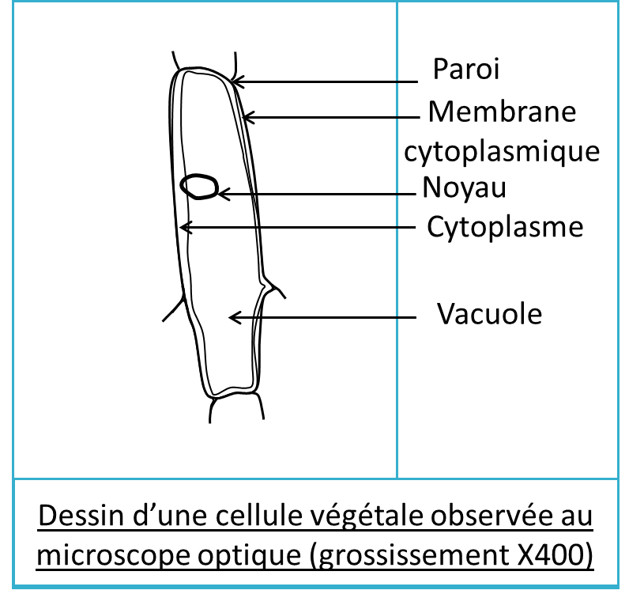
À la fin de cette séance, vous serez capables de réaliser un dessin d’observation des cellules animales et végétales :
O
▪ Demander à certains élèves de répéter l’objectif à haute voix (en l’exprimant avec leurs propres mots).
Réaliser un dessin d’observation des cellules animales et végétales.

Slide 14
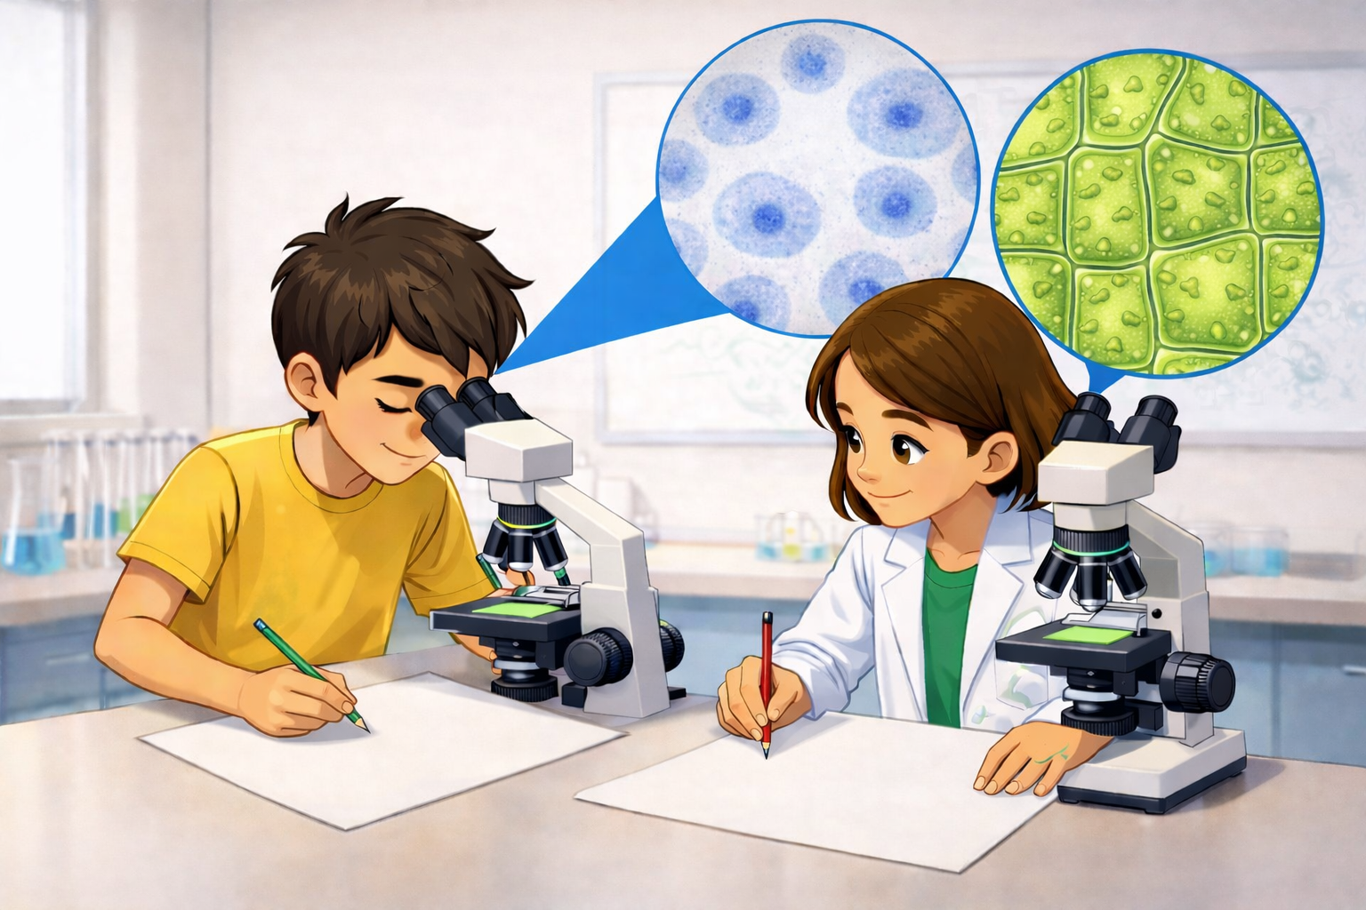
Prenons la situation suivante:
Demander aux élèves de lire le commentaire des images et le dialogue et de dégager l’idée principale.
Tu sais Lina, ce que je vois au microscope est compliqué.
Oui Ahmed. Comment nous allons le simplifier et le représenter correctement sur une feuille?

Slide 15

M
Modelage de la tâche
10 min

Slide 16
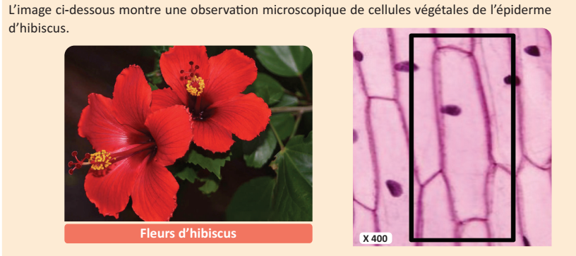
Faites attention! Je vais vous montrer comment représenter une cellule par un dessin. Voici notre tâche. Elle comprend un support (illustration d’une observation microscopique) et 3 consignes.:
M
Tâche à réussir
Support: illustration d’une observation microscopique
1. Dessinez la cellule encadrée.
2. Donnez une légende au dessin.
3. Donnez un titre au dessin.

Slide 17

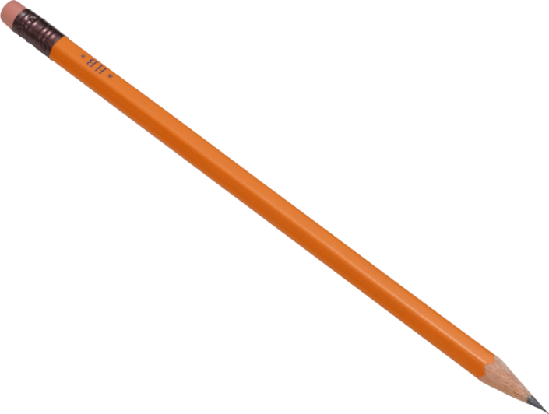
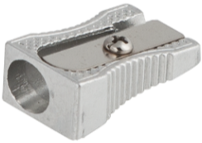
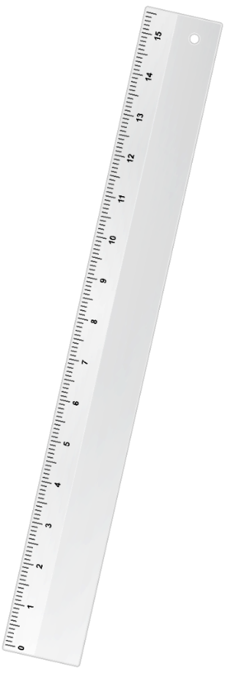


On commence par la première consigne. Pour réaliser un dessin d’observation microscopique, on suit les étapes ci-dessous.
M
Dessinez la cellule encadrée.
1
La première étape : Préparation du matériel nécessaire.
• Un crayon
• Un taille-crayon
• Une gomme.
• Une règle.
• Une feuille blanche, sans carreaux.
Important : Je n’utilise que le crayon à papier bien taillé ou un porte-mine pour faire des traits les plus fins possibles.

Slide 18
On passe à l’étape suivante:
M
Dessinez la cellule encadrée.
1
La deuxième étape : Mise en page (cadrage).
Je trace, à l’aide d’un crayon bien taillé et une règle, un cadre de taille suffisante par rapport à la feuille.
1
2
La légende
Puis je divise mon cadre en trois espaces :
1- Espace de dessin;
2- la légende;
3- En bas de la page le titre.
Espace de dessin
3
Le titre

Slide 19
En fin on réalise notre dessin. Pour le faire je dois respecter les instructions suivantes :
M
Dessinez la cellule encadrée.
1
La troisième étape : Réalisation du dessin.
À l’aide d’un crayon, je dessine la cellule repérée au centre du cadre, en respectant les consignes suivantes:

Slide 20
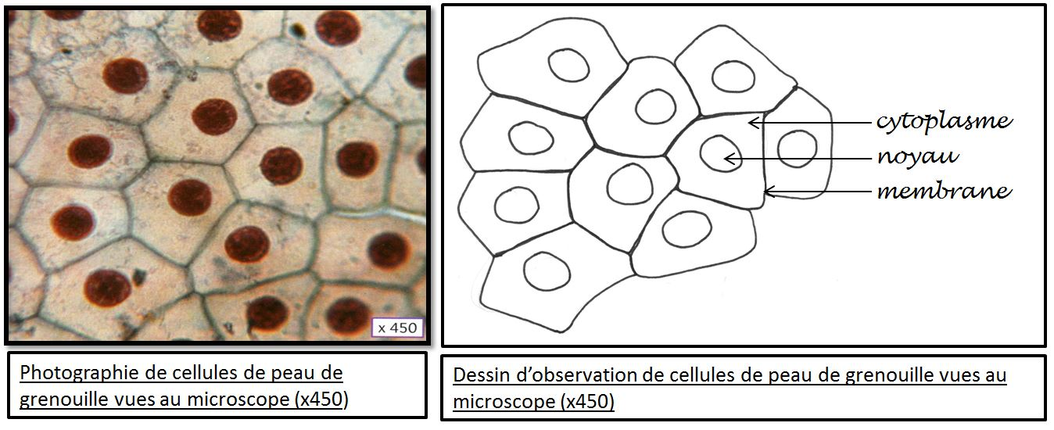
En fin on réalise notre dessin. Pour le faire je dois respecter les instructions suivantes :
M
Dessinez la cellule encadrée.
1
La troisième étape : Réalisation du dessin.
1- Mon dessin doit ressembler à l’objet observé, en respectant les proportions. Le tracé doit être fin, net et continu.
La taille du noyau n’est pas proportionnelle à l’ensemble de la cellule.
Le tracé n’est pas continu

Slide 21
En fin on réalise notre dessin. Pour le faire je dois respecter les instructions suivantes :
M
Dessinez la cellule encadrée.
1
La troisième étape : Réalisation du dessin.
2- Mon dessin doit respecter les dimensions de la cellule et ses constituants ne doit être ni trop grand, ni trop petit.
Dessin trop grand
Dessin trop petit

Slide 22
Voici d’autres instructions à respecter.
M
Dessinez la cellule encadrée.
1
La troisième étape : Réalisation du dessin.
3- Mon dessin ne doit pas être grisé même pour rendre compte de la couleur ou du relief.
Dessin grisé

Slide 23
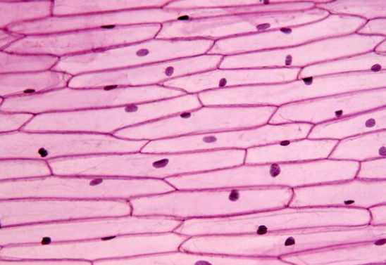
Maintenant je passe à la réalisation du dessin d’une cellule végétale.
M
Dessinez la cellule encadrée.
1
La troisième étape : Réalisation du dessin.

Slide 24
On passe maintenant à la deuxième consigne.
M
Donnez une légende au dessin.
2
instructions à suivre pour légender :
1- Les flèches doivent être horizontales, tracées à la règle.
2- Elles doivent toucher les éléments qu’elles indiquent et ne se croisent pas.
3- Les légendes doivent être alignées à droite du dessin.
4- Les noms sont écrits sans fautes d’orthographe.
Paroi
Membrane cytoplasmique
Noyau
Cytoplasme
Vacuole

Slide 25
En fin la dernière consigne.
M
Donnez un titre au dessin.
3
1- Le titre doit être le plus précis possible.
2- Il doit contenir :
  * La nature de l’objet dessiné.
  * L’outil d’observation (œil nu, microscope optique..)
  * Le grossissement.
3- Le titre doit être écrit en-dessous du dessin, au crayon et souligné.
Paroi
Membrane cytoplasmique
Noyau
Cytoplasme
Vacuole
Dessin [Objet observée] (cellule) au [outil] (microscope optique) [Grossissement] (X800)

Slide 26
Récapitulons …
M
Pour représenter la cellule par un dessin d’observation je dois :
Réaliser mon dessin
1
Donner une légende à mon dessin.
2
Avec un crayon,
Dans l’espèce approprié
Avec des très continus
En respectant les dimensions
Donner un titre à mon dessin.
3

Slide 27
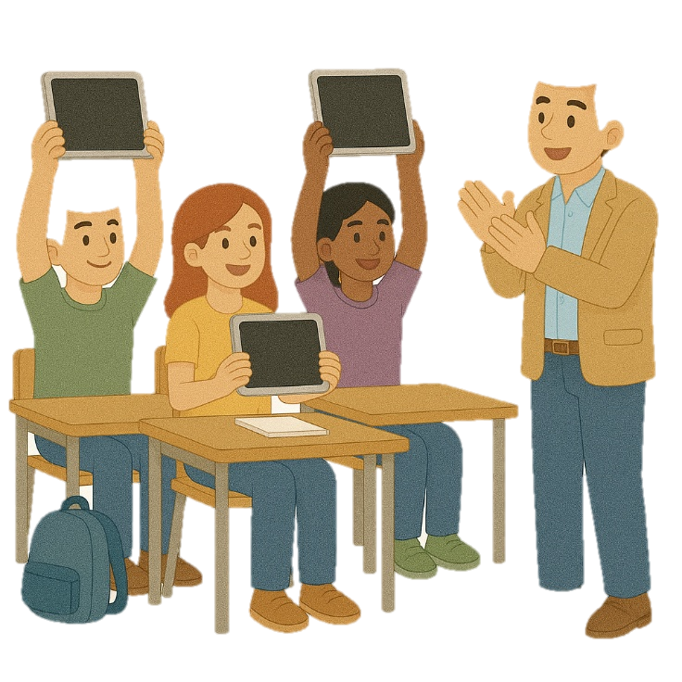
PGC
Pratique guidée
collective
10 min

Slide 28

Répondez à la question suivante:
PGC
Inviter les élèves à utiliser les ardoises.
1. Pour réaliser un dessin d’observation microscopique, on oura besoin d’un:
a. Papier blanc sans carreaux
b. Papier blanc avec carreaux
c. Papier coloré avec carreaux

Slide 29

Excellent! Pour réaliser un dessin d’observation microscopique on doit avoir un papier blanc sans carreaux.
PGC
Afficher et expliquer la réponse.
La réalisation d’un dessin d’observation microscopique, se fait sur un:
a. Papier blanc sans carreaux
b. Papier blanc avec carreaux
c. Papier coloré avec carreaux

Slide 30
Voici une deuxième question.
Inviter les élèves à utiliser les ardoises.
PGC
2. Pour réaliser un dessin d’observation microscopique, on oura besoin d’un:
a. Stylo
b. Feutre
c. Crayon

Slide 31

Si les élèves se sont trompés, expliquer pourquoi la réponse est fausse.
Si c’est juste, expliquer aussi.
PGC
La réalisation d’un dessin d’observation microscopique, se fait par un:
a. Stylo
b. Feutre
c. Crayon

Slide 32
Levez la main pour répondre à la question suivante.
Désigner des élèves au hasard, y compris parmi ceux qui n’ont pas levé la main. Varier.
PGC
3. Associez chaque espace à ce que je dois y mettre.
Espace 1
a. La légende
1
2
Espace 2
b. Le titre
Espace 3
c. Le dessin
3

Slide 33
Parfait !
Si les élèves se sont trompés, expliquer pourquoi la réponse est fausse. Si c’est juste, expliquer aussi.
PGC
Associez chaque espace à ce que je dois y mettre.
Espace 1
a. La légende
1
2
Espace 2
b. Le titre
Espace 3
c. Le dessin
3

Slide 34
Répondez à la question suivante:
PGC
Inviter les élèves à utiliser les ardoises.
4. Samir a réalisé trois dessins de la cellule représentée dans le document suivant. Lequel est correct ?
a.
b.
c.

Slide 35
Exactement ! C’est le dessin « c » qui est correct car il respecte les dimensions de la cellule dessinée.
PGC
Afficher et expliquer la réponse.
Le dessin correct de la cellule représentée dans le document suivant est :
a.
b.
c.

Slide 36
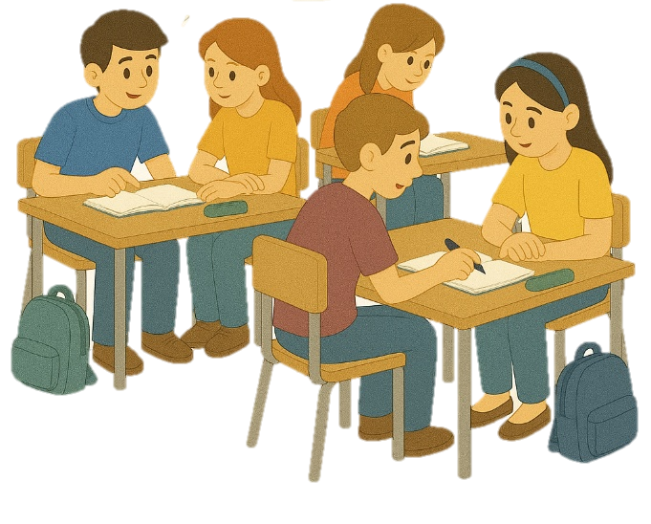
PGB
Pratique guidée
en binôme
10 min

Slide 37
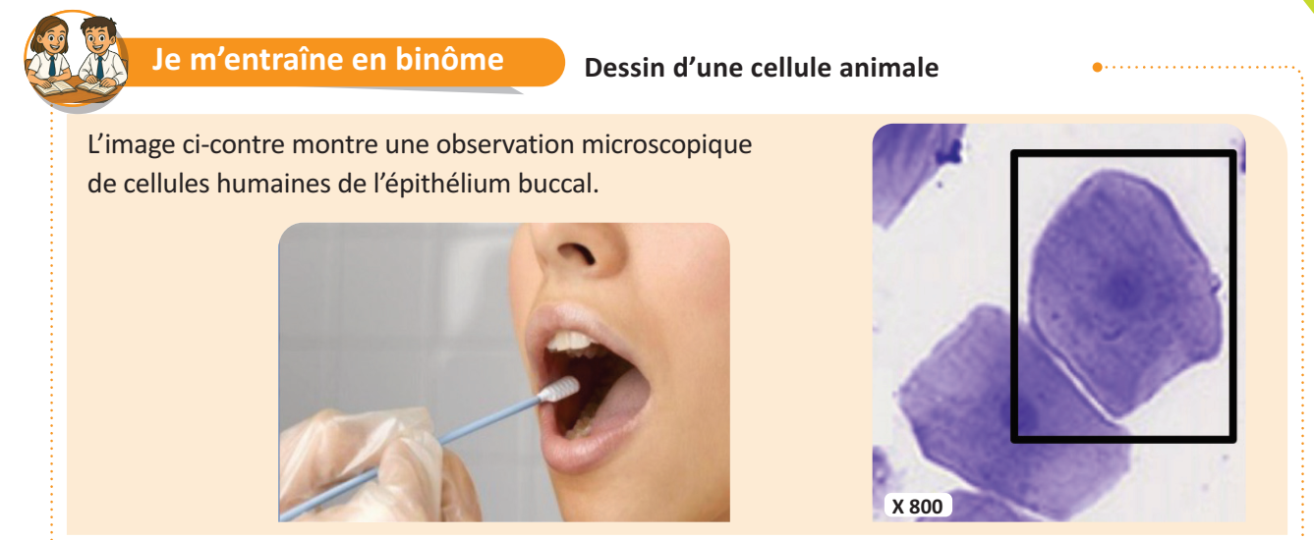
Maintenant, vous allez travailler en binôme. Chacun prend 3 minutes pour réaliser l’activité de la page 83 sur le livret. Ensuite, vous comparez vos réponses en justifiant
PGB
Lire et expliquer les consignes aux élèves. Puis suivre de près les élèves et apporter de l’aide si nécessaire.

Slide 38
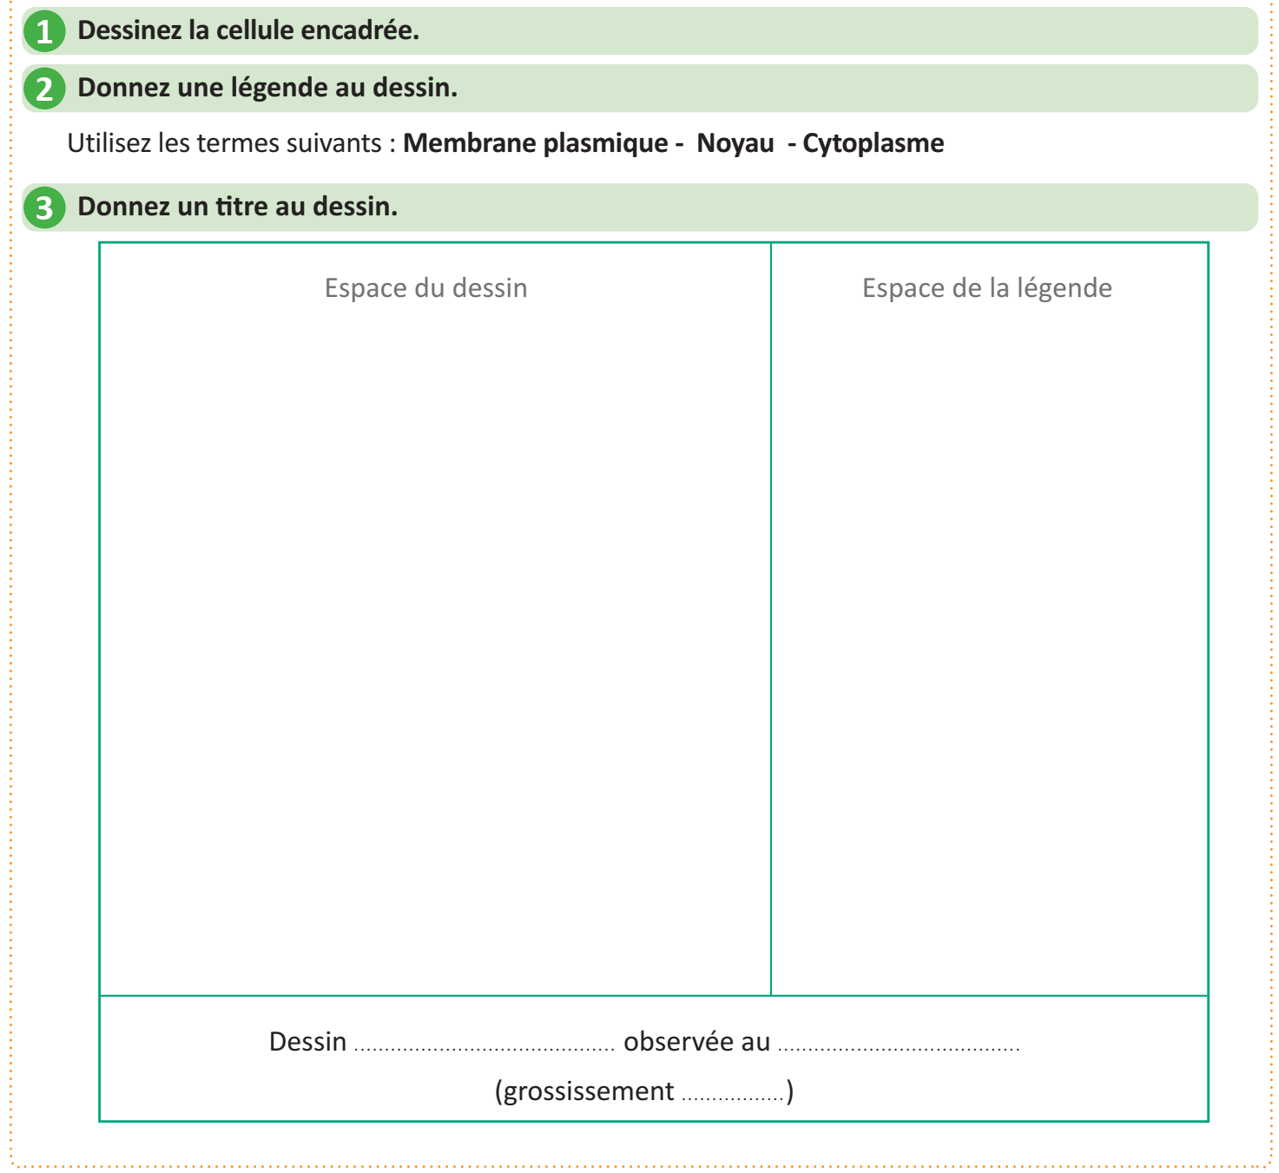
Maintenant, vous allez travailler en binôme. Chacun prend 3 minutes pour réaliser l’activité de la page 83 sur le livret. Ensuite, vous comparez vos réponses en justifiant
PGB
Lire et expliquer les consignes aux élèves. Puis suivre de près les élèves et apporter de l’aide si nécessaire.

Slide 39

Le temps est terminé.
PGB
Temps Écoulé

Slide 40
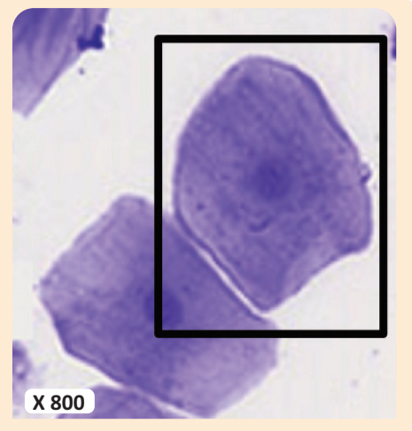
Prenez la correction sur vos livrets.
PGB
Donner quelques minutes aux élèves pour recopier la correction sur les livrets.
Membrane cytoplasmique
Noyau
Cytoplasme
Cellule animale observée au microscope optique (grossissement X800)

Slide 41

PA
Pratique autonome et défis
10 min

Slide 42
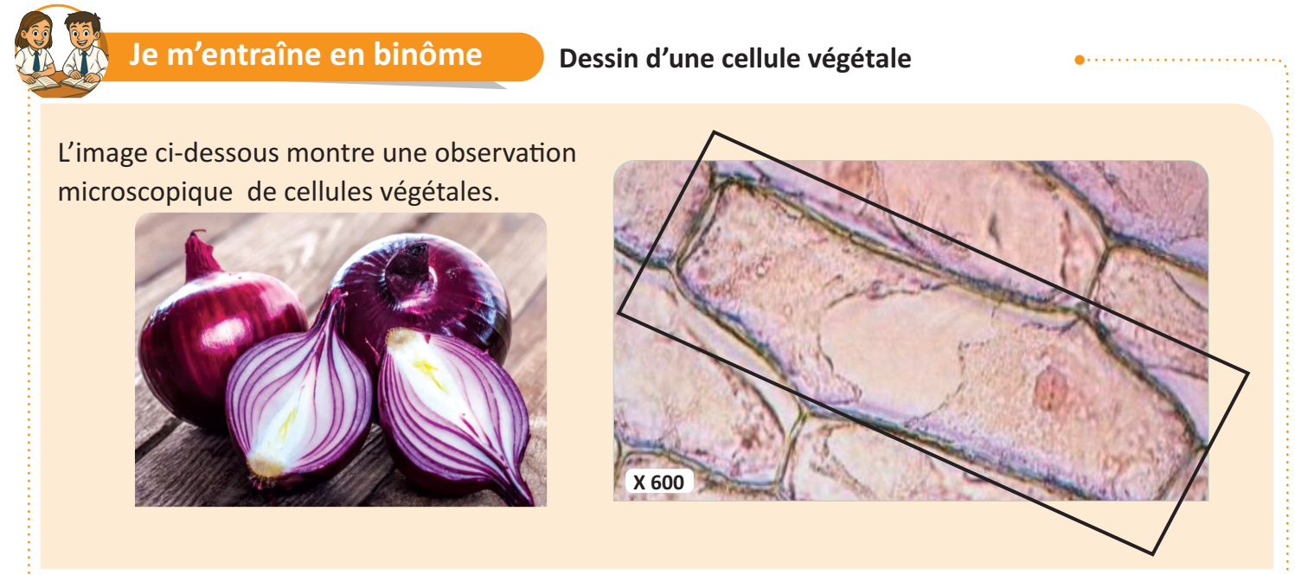
Maintenant, vous allez travailler chacun pour soi; prenez l’activité de la page 84 sur le livret.
PA
Circuler entre les rangs, cibler les élèves en difficultés, Insister sur le travail individuel. Inciter les élèves à demander de l'aide en cas de besoin.

Slide 43
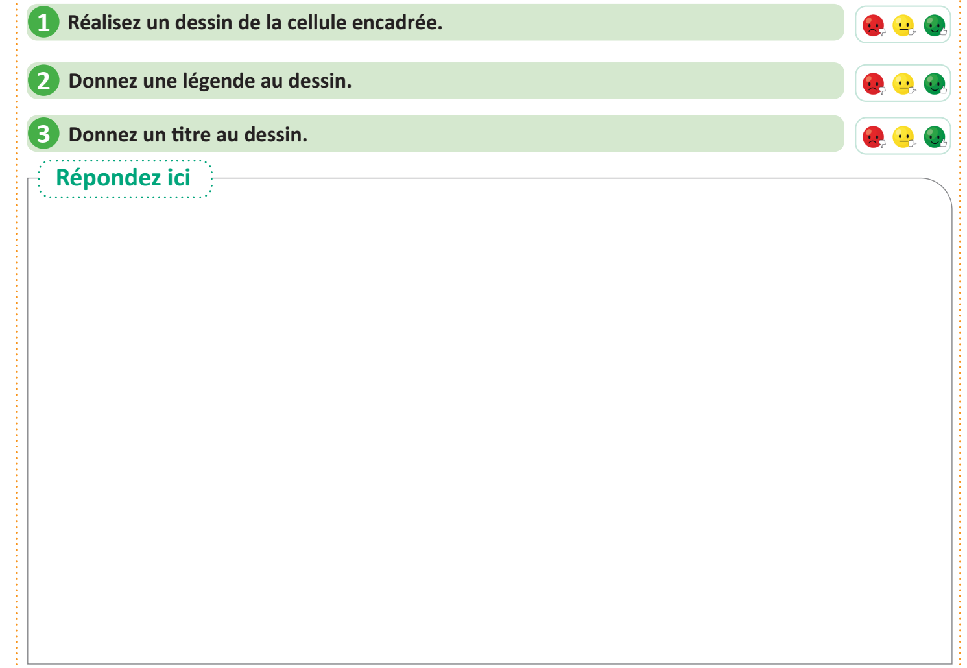
Maintenant, vous allez travailler chacun pour soi; prenez l’activité de la page 84 sur le livret.
PA
Circuler entre les rangs, cibler les élèves en difficultés, Insister sur le travail individuel. Inciter les élèves à demander de l'aide en cas de besoin.

Slide 44
Le temps est terminé.
PA
Temps Écoulé

Slide 45
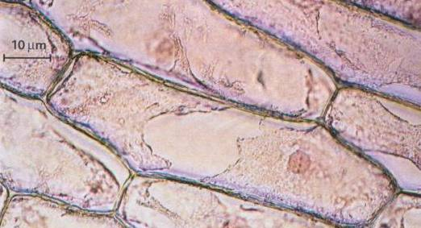
Prenez la correction sur vos livrets.
PA
Donner quelques minutes aux élèves pour recopier la correction sur les livrets.
Paroi
Membrane cytoplasmique
Vacuole
Cytoplasme
Noyau
X600
Cellule végétale observée au microscope optique (grossissement X400)

Slide 46

C
Clôture de la séance
5 min

Slide 47

Avant de finir, faisons un petit résumé ensemble ! Alors, qui peut me rappeler ce qu’on a appris?
L’enseignant donne un rappel de la séance.

Slide 48
Avant de finir, faisons un petit résumé ensemble ! Alors, qui peut me rappeler ce qu’on a appris?
C
L’enseignant donne un rappel de la séance.
Réaliser un dessin d’observation d’une cellule animale ou végétale.

Slide 49
Pour représenter la cellule par un dessin d’observation je dois :
C
Réaliser mon dessin
1
Donner une légende à mon dessin.
2
Avec un crayon,
Dans l’espèce approprié
Avec des très continus
En respectant les dimensions
Donner un titre à mon dessin.
3

Slide 50

Et on termine par cette carte lexicale.
Faire participer les élèves à la lecture de la carte
MA CARTE LEXICALE
Verbes de consigne
Termes thématiques :
Ma tâche :
Réaliser
Donner
Dessin d’observation
Cellule animale
Cellule végétale
Réaliser un dessin d’observation d’une cellule animale ou végétale.
Vocabulaire scientifique
Cellule
Légende
Titre
Structures pour répondre
Mots pour décrire
//
//

Slide 51

C’est la fin de notre séance. N’oubliez pas de réviser votre leçon.

